Slide 1
情報処理技法(リテラシI)
第５回：インターネットサービスの利用
産業技術大学院大学 情報アーキテクチャ専攻
助教 柴田 淳司
Notes:
パソコンの基本操作

Slide 2
本日の目標
wwwサーバ
  ウェブサーバの仕組み
  ウェブサイトを立ち上げるには
  ウェブを利用する上での注意点
ブラウザと検索
  ブラウザの機能
  情報検索のコツ

Slide 3



wwwサーバ
www.google.com
を見たい！
ページデータ
http
サーバソフト
クライアント
（利用者側）
ファイア
ウォール
テンプレート
ホスト
（wwwサーバ）

Slide 4
URL(Uniformed Resource Locater)
スキーム/
プロトコル
ドメイン
フォルダ
ファイル名
http://office.twcu.ac.jp/univ/index.html
http(Hyper Text Transfer Protocol)：通信ルール
ドメイン部分：サーバの名前、アドレス部分
フォルダ部分：univフォルダ内を指定
ファイル名：受け取るファイル
（指定しないとindex.htmlを渡す）
Notes:
http://〜/〜
これをURLという
httpは通信方式
hyper text transfer protocolに従った文章のやりとりをするという意味
そのあとにIPアドレスが来て
それ以降はフォルダやファイル名
メールの時のアドレスと変わらない
httpが通信方式に、アドレスの後ろにフォルダ情報がくっついただけ

Slide 5
html(Hyper Text Markup Language)
文章に装飾を付けたもの（便宜的に言語という）
特徴
  文章構造を表現する（木構造）
  見た目の情報も追加可能
作成方法
  テキストエディタ
  プログラミング開発環境
  テンプレートを利用

Slide 6
htmlの例
<!DOCTYPE html>
<html lang="ja">
<head>
<title lang="en">The Title</title>
</head>
<body>
<h1>見出し</h1>
<p>ここから本文</p>
</body>
</html>

Slide 7
演習：テキストエディタで作る
LaunchPad→テキストエディットを起動
適当な文章を作成
html形式で保存
作ったファイルを右クリック
(or Command+左クリック)
「このアプリケーションで開く」をクリック
Safariを選択
Notes:
意味は、
DOCTYPE：これからhtml形式で文字を書きます宣言
<head>頭部分、ウィンドウに名前が付く</head>
<body>本文部分</body>
<h1>本文の中でも見出し部分</h1>
<p>本文の中でも標準の部分</p>

Slide 8
ウェブサイト公開に必要なもの
グローバルアドレス
ファイアウォール
サーバソフト
ウェブページ
  テンプレート
  編集用ソフト
サーバマシン
面倒くさいので
借りたほうが早い！

Slide 9
他所のウェブサーバを間借りする
サークルのページなら大学が無料で貸してくれる
  center-request@ml.twcu.ac.jpへ連絡
企業のレンタルサーバ
  さくらサーバー：昔からある日本のサーバー会社
  Xdomain：Wordpressを使うならおすすめ
  Wix：Wixオリジナルのテンプレートを使える
  AWS：アマゾンのクラウドサービス
  MS Azure：マイクロソフトのクラウドサービス

Slide 10
テンプレート
デザインを補助するためのツールキット
  Wordpress：
    今あるウェブサイトは大抵使ってる
    ウェブデザイナー系統になるなら必須
  Wix：
    PPT見たいで初心者に扱いやすいツール
  Wiki：
    管理者権限を配布すればみんなで編集可能
    よく情報共有のためのサイトに使われる
Notes:
レンタルサーバ
x domain、sakuraサーバー、などなど
ウェブサーバと、希望するなら各種テンプレートを自動導入してくれる
wix
レンタルサーバだが、wixというテンプレートもくれる。

Slide 11
一部機能だけを借りる
ウェブサービスを通して自分の公開場所を確保
  ブログ：日記などを載せる
  SNS：日記やコメント＋他ユーザとのやり取り
用途に合わせたサービスを利用しよう

Slide 12
ウェブブラウザ
wwwサーバと通信して情報を表示するソフト
種類
  Internet Explorer：Windowsの標準ブラウザ、遅い
  Edge：Windowsの新しい標準ブラウザ
  Safari：Mac/iPhoneの標準ブラウザ
  Chrome：Googleのブラウザ、高機能だが重め
  Firefox：Mozillaのブラウザ、軽さを追及
  Vivaldi：Operaの子、タブやメモが便利
Notes:
Edgeはウェブページにメモ書きできる
Chrome、グーグルの製品との対応がいい

Slide 13
Safari
Apple社が作っているブラウザ
（Appleは描画、デザインに強い）
URL
お気に入り
タブ
ページの内容
Notes:
ブラウザを使う
ULR表示欄もしくは検索欄がある
お気に入り登録

Slide 14
ポータルサイト
ポータル(Portal)
  港（Port）から派生した言葉
  様々なサービスを提供
サービス
  検索
  ニュース
  ブログ
  辞書
  通販
有名サイト
  Google
  Yahoo
  Goo
  MSN
Notes:
ポータル＝港、門
ヤフーのトップページやMSN Japanのトップページがそう
そこから別のページに飛ぶための中継地点

Slide 15
検索エンジン
渡したキーワードから外のサイトを検索してくれるサービスをしているサイト
サービス
  OR検索
  AND検索

Slide 16
AND検索
二つのキーワードを含むページを検索する
スペースで区切る、もしくは()とANDを使う
演習：以下の検索結果を比較してみる
  (東京 AND お茶の水)女子大学

Slide 17
OR検索
どちらかのキーワードを含むページを検索する
()とorを使う
演習：以下の検索結果を比較してみる
  (東京 OR お茶の水)女子大学
  (東京 AND お茶の水)女子大学

Slide 18
NOT検索
キーワードを含まないサイトを検索
キーワードの手前に-をつける
演習：以下の検索結果を比較してみる
  お茶の水
  お茶の水 -女子大学
  お茶の水 -女子大学

Slide 19
文字を編集せずに検索
ダブルクォートで囲うとその中をそのまま検索する
演習：以下の検索結果を比較してみる
  今日の晩御飯は味噌汁
  “今日の晩御飯は味噌汁”

Slide 20
検索オプション
より詳細な検索の設定をできる
歯車マーク→検索オプション から設定
設定できる項目
  AND、OR、NOT
  言語
  地域
  更新時期
  etc

Slide 21
便利な亜種
画像検索
  画像をもとに画像を検索
  https://www.google.co.jp/imghp?hl=ja
Scholar
  論文を検索
  https://scholar.google.co.jp/schhp?hl=ja

Slide 22
おまけ：Googleの隠し要素
電卓機能
zerg rush
再帰
人生、宇宙、すべての答え
blink html
askew
festivus
google gravity
elgoog
google guitar
atari breakout
ライフゲーム

Slide 23
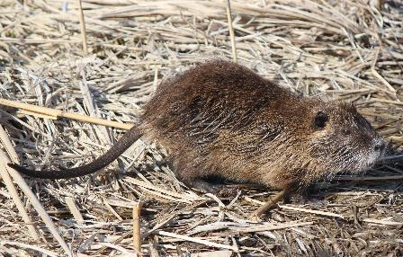
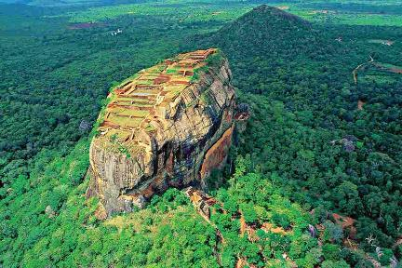
演習：検索してみよう
概要
  以下の画像から、何の写真か調べよう
提出先
  柴田の授業サイトから Google Form へ提出
(A)
(B)
Notes:
Aのヒント
・日本にも外来種として生息中
Bのヒント
・岩の上にあるのは宮殿の跡地

Slide 24
ウェブを利用する上での注意
加害者になるパターン
  違法ダウンロード/アップロード
  誹謗中傷
被害者になるパターン
  違法ダウンロード/アップロード
  誹謗中傷
  リベンジポルノ

Slide 25
匿名性
SNS（Social Network Service）の発展により個人情報の入手が容易になった
相手の情報さえあれば成りすましも用意
本当に実在する人物か、よく考える
不用意に個人情報を渡さない
自分の個人情報は自分で守る

Slide 26
情報の信憑性
匿名性が高い＝発言の根拠が薄い
情報は話半分に聞く
情報源は必ずつける(引用、参考文献)
肩書に騙されないように！
鵜呑みにしないでよく吟味しましょう

Slide 27
誹謗中傷
誰が言っているかわからない≠何言ってもいい
（場合によっては犯罪です）
名誉毀損罪(刑法２３０条１項)、侮辱罪(刑法２３１条)
公然と事実を適示し、人の名誉を毀損した場合
3年以下の懲役または50万円以下の罰金
例：
  メーリングリストに他者の悪口を送る
Notes:
個人の誹謗中傷を多数に発言した場合、刑法の名誉毀損罪に当てはまる
３年以下の禁固刑、または50万円以下の罰金

Slide 28
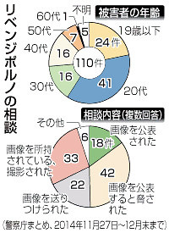
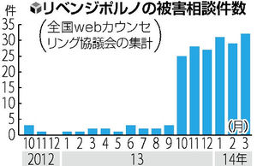
リベンジポルノ
個人の写真をネットに流すこと
  全回収はほぼ不可能
  これを利用した脅迫も発生

Slide 29
ネットを使う時の心得
名札つけて仮装パーティに出ている気分でやる
互いに誰かわからない、が、持ち物検査でわかる
楽しむのはOKだが、無礼講というわけではない
言っていることの根拠は不明
貴重品は自分で守る
Notes:
別に名前を出してないが、名前を出したとしても恥ずかしくない行いをすること（なぜなら調べれば簡単に分かることだから）
匿名でポエムを書くぐらいならいいが、
匿名で誰かの悪口を言うのはやめましょう
他人の名前や顔が知れるような情報発信はやめる
友達とディズニーランドきてます☆はOK
同じ部活のA子の彼とデート中☆はどう考えても問題になるのでやめましょう
見ず知らずの他人と金銭のやりとりをするのはやめましょう
ネットオークションのように、そういうシステムだと割り切って使うならOK
（ただし信頼できるサイトであることが大前提）

Slide 30
次週予告
著作権
  他人の物をコピーして使用する際の注意事項
  フリーとオープンの違い
情報倫理
  e-learningシステム「Web Class」の使い方
  倫理観を持ってコンピュータを使おう

